Slide 1
Câu 13
Giải thích và thể hiện bằng mã nguồn các khái niệm: functional programming, modularity và concurrency của một ngôn ngữ lập trình.

Slide 2
Functional Programing
-Là lập trình hàm hay còn gọi là lập trình chức năng, là phương pháp lập trình lấy function là đơn vị thao tác cơ bản.
-Nó bỏ qua nhưng tư duy phổ biến của OOP như trạng thái chia sẻ hay dữ liệu thay đổi được.
-Giá trị đầu ra của function programing chỉ phụ thuộc vào các tham số được truyền cho hàm.

Slide 3
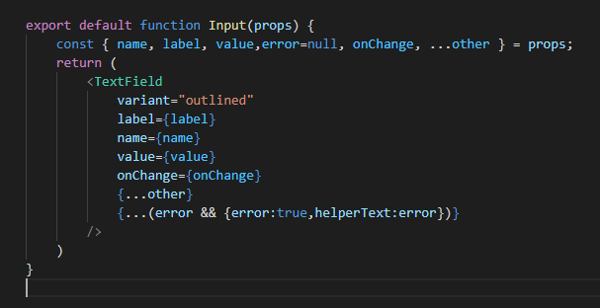

Slide 4
Modularity
-Hay còn được gọi là các mô-đun. Một chương trình phần mềm lớn được chia ra thành các mô-đun riêng biệt, mỗi mô-đun này chứa mọi thứ cần thiết để chỉ thực thi một khía cạnh của chức năng mong muốn. Các mô-đun này là độc lập, có thể hoán đổi hoặc gắn nào những nơi cần thực thi chức năng của mô-đun.
-Vì mỗi các mô-đun là độc lập, ta có thể dễ dàng quản lý, xác định lỗi chương trình và bảo trì mã nguồn.
-bao gồm: files, packages, namespaces, libraries, modules (nếu có)

Slide 5
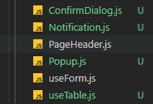
File: cung cấp thông tin về các file và cho phép javascript truy cập vào nội dung

Slide 6
Packages là một vùng không gian được dùng để tổ chức một nhóm các lớp và các giao diện có liên quan với nhau.
Có 2 loại packages là simple dependencies và dev dependencies
Dùng file packages.json để quản lý các packages.

Slide 7
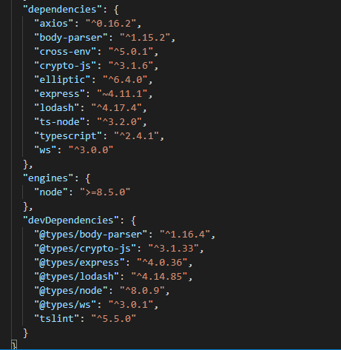

Slide 8
Namespace là từ khóa được sử dụng để khai báo phạm vi. Nó cho phép bạn tổ chức các đoạn code và cung cấp cho bạn cách để tạo ra kiểu dữ liệu duy nhất mang tính toàn cục.
Library là một tập hợp các chức năng (functions), các lớp (class) được viết sẵn để có thể tái sử dụng. Mỗi function hoặc class phục vụ cho một công việc cụ thể nào đó.
React là một thư viện JavaScript
Module là những đoạn mã được đóng gói lại và được giữ Private. Điều đó có nghĩa là các hàm hay biến trong module mới có thể truy cập và thao tác với nhau. Nếu bạn muốn sử dụng module từ bên ngoài thì cần phải chìa API là các biến/hàm ra bằng cách sử dụng exports hoặc module.exports.

Slide 9
Concurrency
-Concurrency (xử lí đồng thời) là khả năng phân chia và điều phối nhiều tác vụ khác nhau trong cùng một khoảng thời gian và tại một thời điểm chỉ có thể xử lý một tác vụ. (Khái niệm này trái ngược với xử lý tuần tự (sequential processing). Xử lý tuần tự là khả năng xử lý chỉ một tác vụ trong một khoảng thời gian, các tác vụ sẽ được thực thi theo thứ tự hết tác vụ này sẽ thực thi tiếp tác vụ khác.)
-Concurrency trong Javascript (NodeJs) dựa trên Event loop. Event Loop là cơ chế giúp Javascript có thể thực hiện nhiều thao tác cùng một lúc (concurrent model), vd như NodeJs có thể xử lý cả hàng ngàn request cùng một lúc mặc dù nó chỉ dùng một thread duy nhất (Single Threaded).

Slide 10
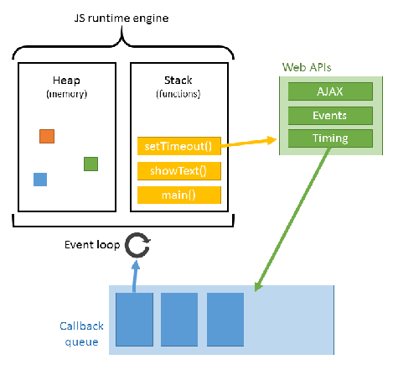

Slide 11
